Slide 1
重力波検出にむけて
JGW-G1808369-v1
和泉 究
宇宙科学研究所 / JAXA

Slide 2
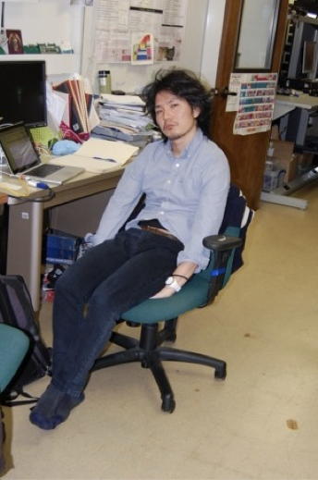
Who is this?
宇宙研/JAXAにて国際トップヤングフェロー (2017.Sep -)
その前は LIGOハンフォード観測所にてポスドク (2012-2017) コミッショニングチームのコアメンバー
東大天文で博士取得、カリフォルニア工科大学の40mプロトタイプを使い干渉計制御実験をしていた。
現在 KAGRA のコミッショニングチームのサブリード
他に宇宙背景重力波輻射のためのフェイジビリティスタディなど

Slide 3
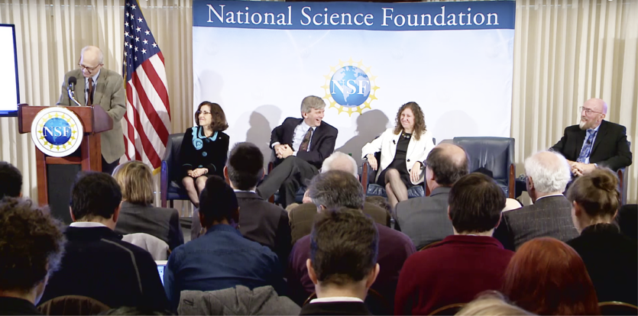
初検出にはシビれました
On February11th 2016 in Washington D.C.

Slide 4
GW150914
Phys. Rev. Lett. 116, 061102 (2016)

Slide 5
予期せぬ展開で初検出はなされた
Big dog event, © LIGO lab.
初検出時、LIGOは正式には観測期ではなかった。
エンジニアリングランと呼ぶ信号校正期間中。
実際、初検出の数時間後にオンライン信号校正の設定を私は変えました（観測中はご法度）
EMフォローアップへのアラートも遅れた。
信号はCBCパイプラインではなくバーストパイプラインで検出
非常に大きなSN比
CBCは当時、高質量のマッチドフィルタを実装しておらず。
信号はブラインドインジェクションなのか、という疑い
私は2010年にブラインドインジェクション（通称 Big Dog）を経験していた。
なんと今回はブラインドインジェクションが準備できていなかった！！

Slide 6
Cartoon by N. Kijbunchoo

Slide 7
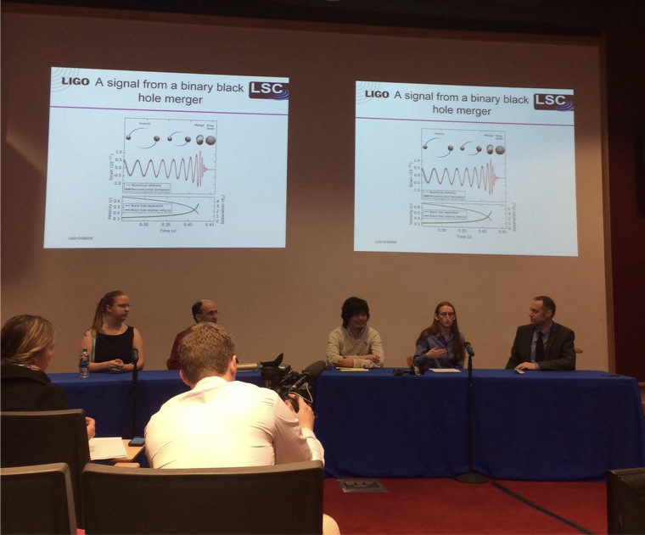
LHO での
プレスリリース

Slide 8
そして GW170817

Slide 9
Washington Post より抜粋
Ryan Foley, an astronomer at the University of California at Santa Cruz who studies supernovas with the Carnegie Institution's Swope telescope, was walking around an amusement park when he got the urgent text from one of his collaborators. He abandoned his partner in front of the carousel, jumped on a bike and pedaled back to his office.
He and his colleagues were up all night, first waiting for the sun to set on the Swope telescope in Chile, then sorting through the telescope’s images in search of a “transient” — an object in the sky that hadn’t been there before.
In the ninth image, postdoctoral researcher Charlie Kilpatrick saw it: a tiny new dot beside a galaxy known as NGC 4993, 130 million light-years away.
He notified the group through the messaging service Slack:
@foley found something
sending you a screenshot
Foley marveled at Kilpatrick’s measured tone in those messages. “Charlie is the first person, as far as we know, the first human to have ever seen optical photons from a gravitational wave event,” he said.

Slide 10
©国立天文台/名古屋大学

Slide 11
まだ重力波観測は始まったばかり
KAGRAも2019年より参戦予定！
NS-BH
超新星爆発
中性子星の自転
相対論の詳細検証
宇宙論（ハッブル定数にさらなる制限など）
背景重力波輻射
BHの進化にせまる
極限状態での核物理
Rプロセスによる重金属起源の検証
エキゾチックな天体 Gravastarなど

Slide 12
簡単に手に入るものに意味はない 村上龍

